Slide 1

C#实现自动签到
---21180907 尹旖旎

Slide 2
实现原理：
分析登录接口，获取cookie。带着cookie模拟登录，找到打卡入口：
8：00-12：00需勾选体温正常，然后提交，成功打卡。
21：30-24：00直接提交，打卡成功
签到成功后，邮箱通知打卡已成功

Slide 3
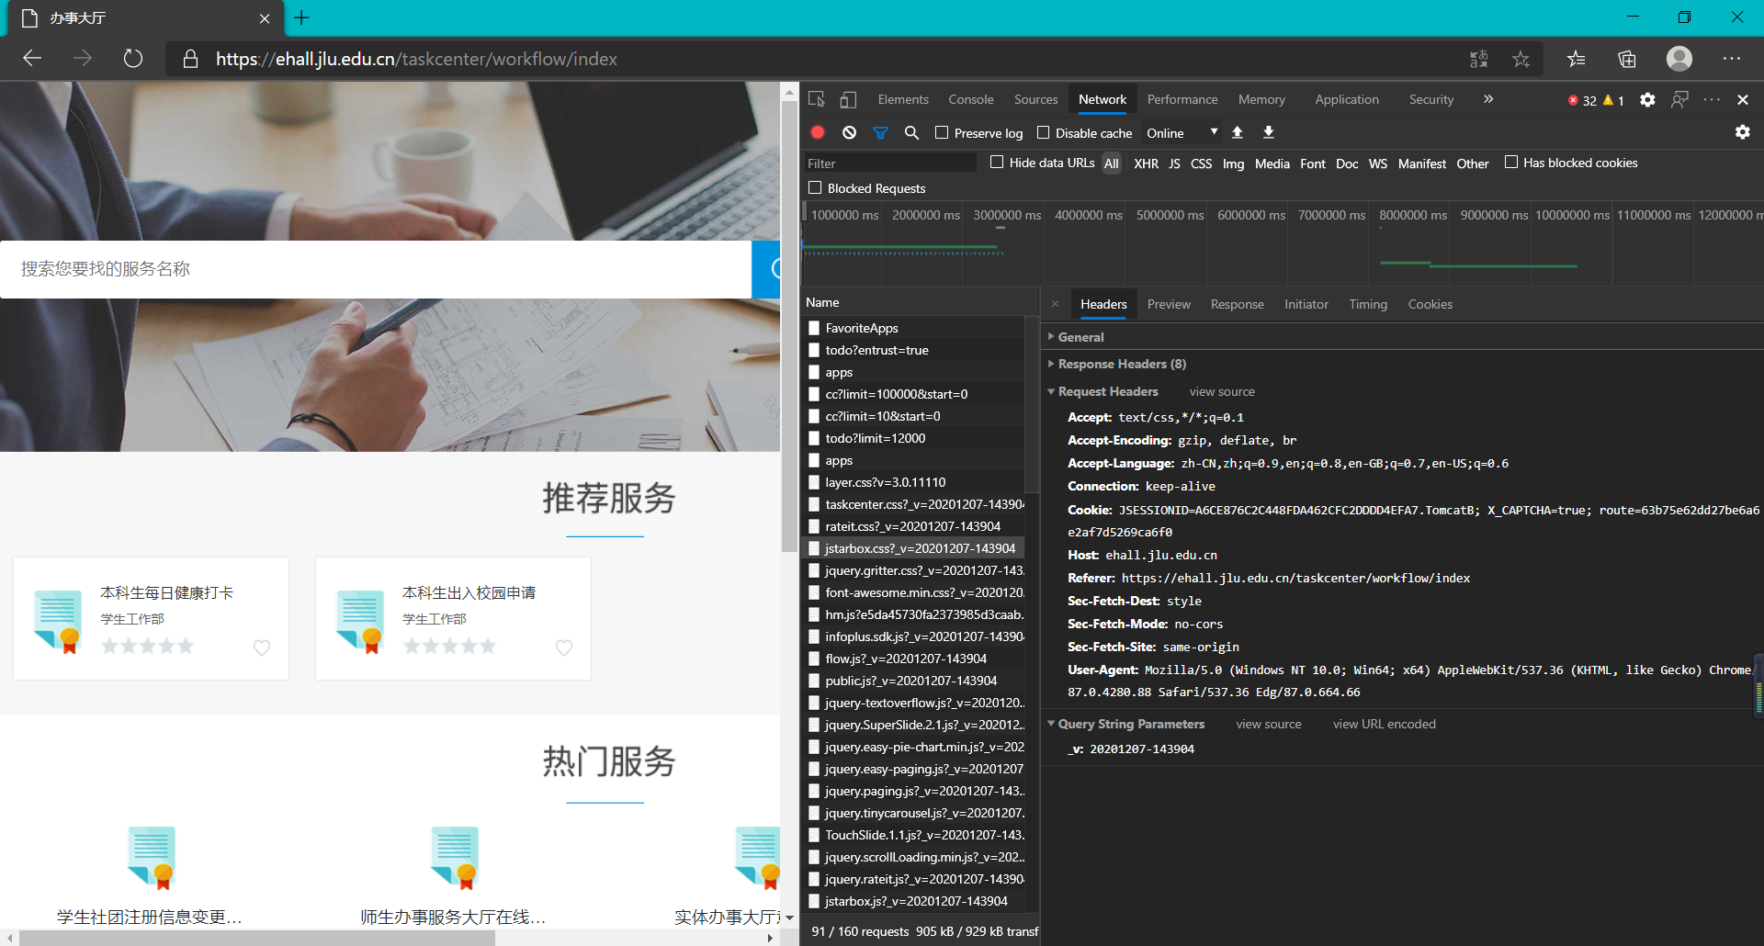
了解请求头（Request headers）信息
根据请求头信息某部分报文信息伪装这是一个正常HTTP请求而不是人为爬虫程序躲过站点封杀，而成功获取响应数据（Response data）

Slide 4
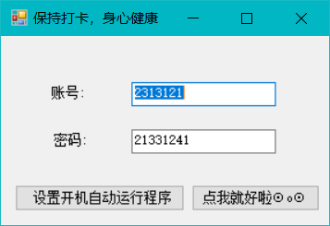
运行效果：

